Slide 1


题目：激发内生动力 塑造学校品牌
汇报人：**
2021年1月

Slide 2

一、
二、
三、
四、

Slide 3

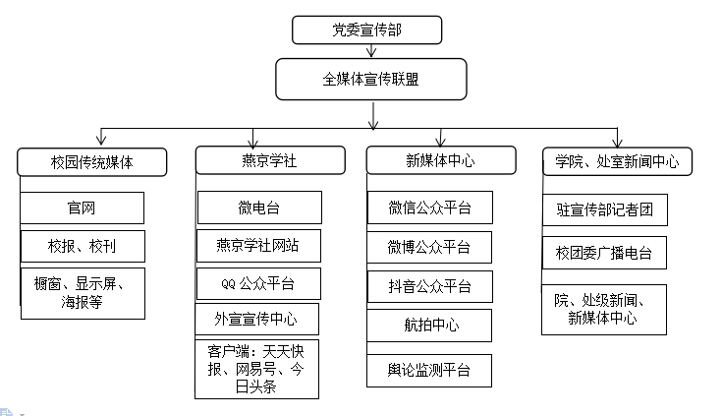
一、目录
强执行：*******
机制
内容
内容
效应
平台
平台
人 员
Notes:
全媒体宣传联盟是以搭建全媒体宣传平台为抓手，注重全媒体中学生队伍建设，整合升级新媒体中心、燕京学社、校团委广播电台、各学院和处室新闻中心等在内的全媒体宣传联盟。

Slide 4
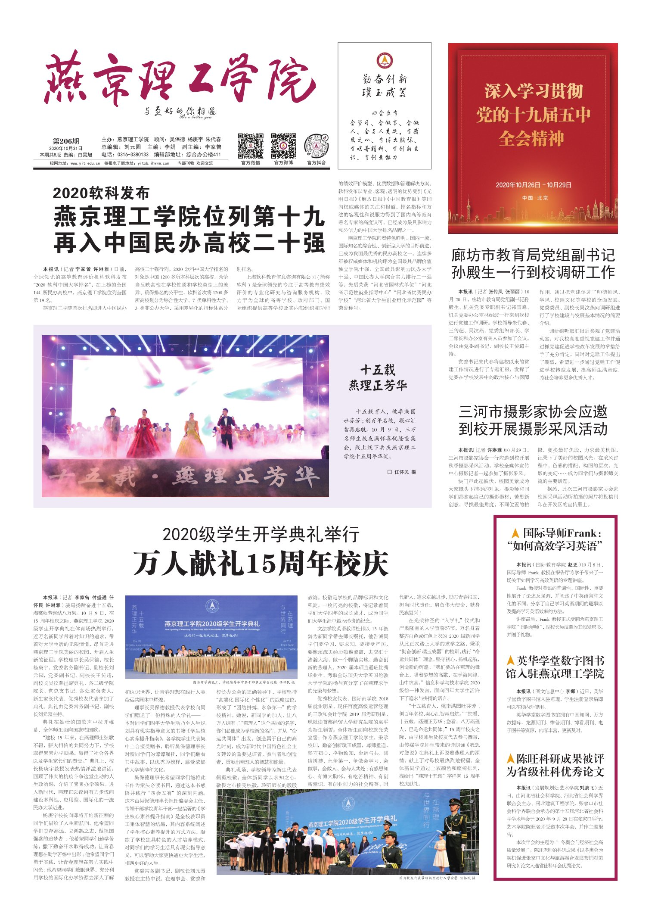
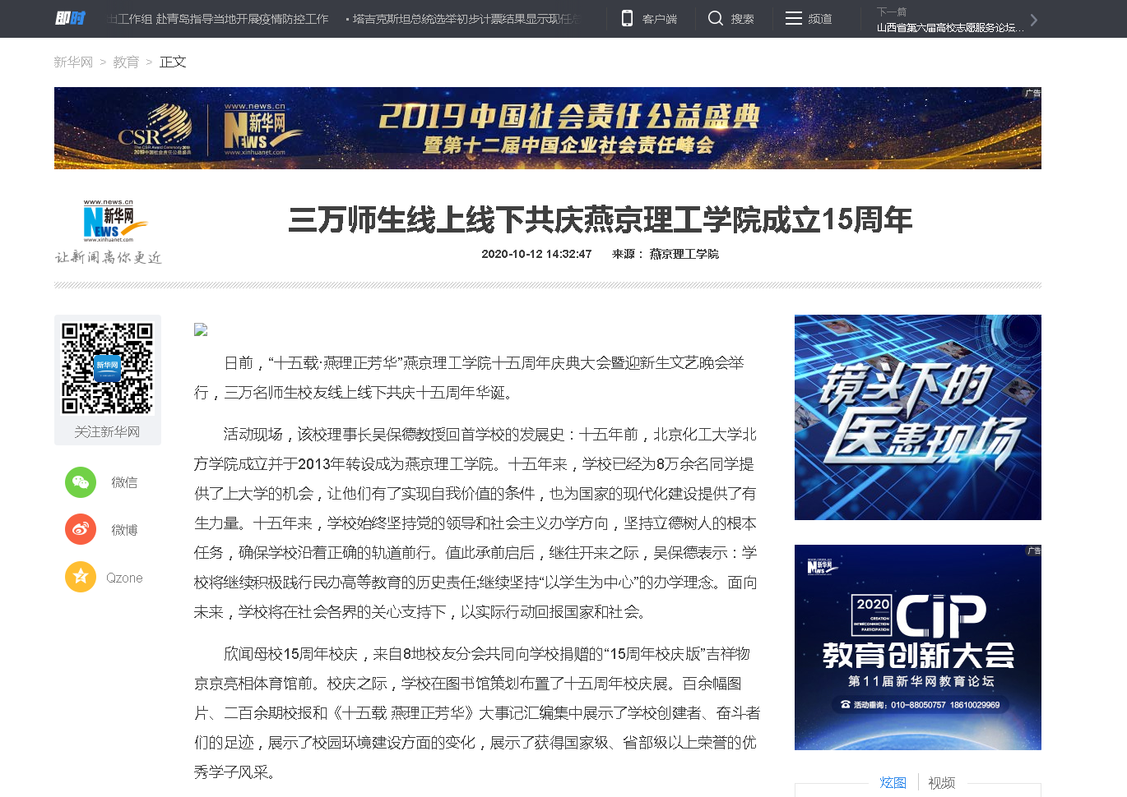
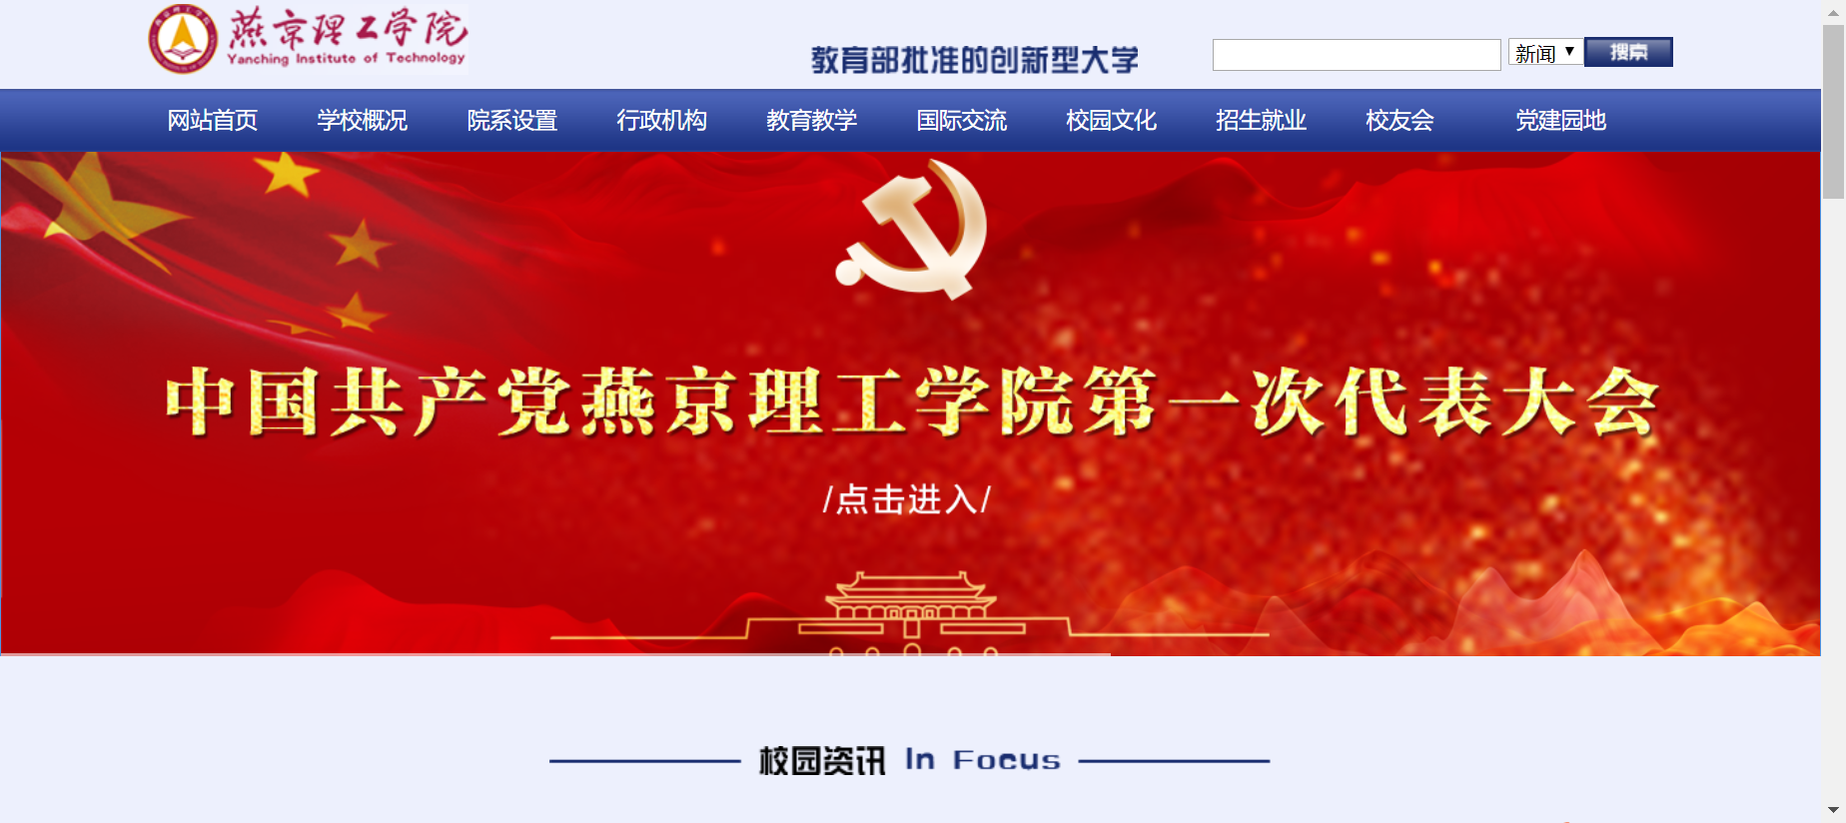
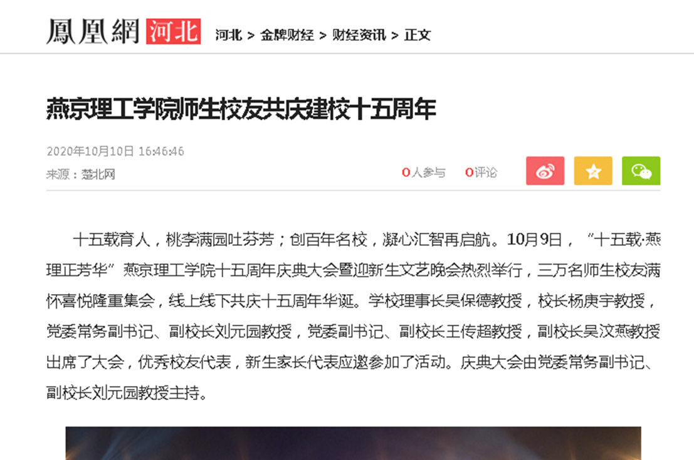
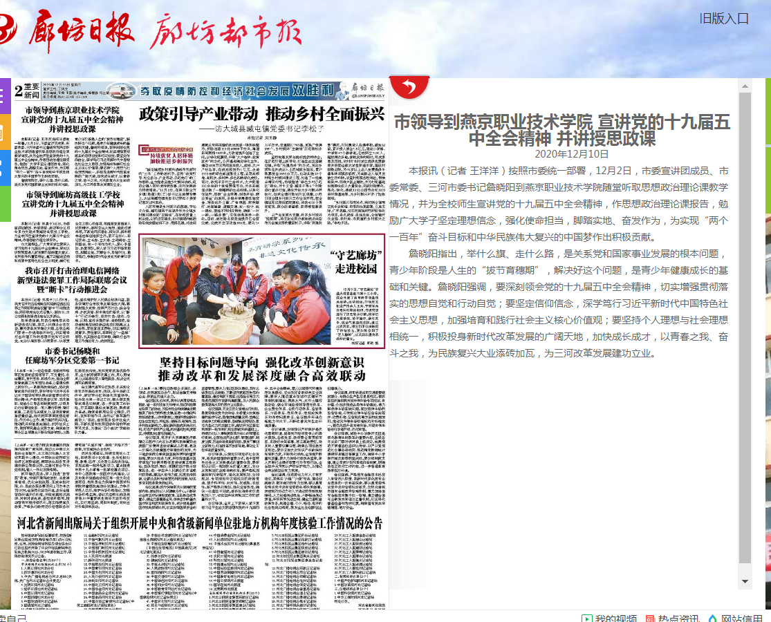
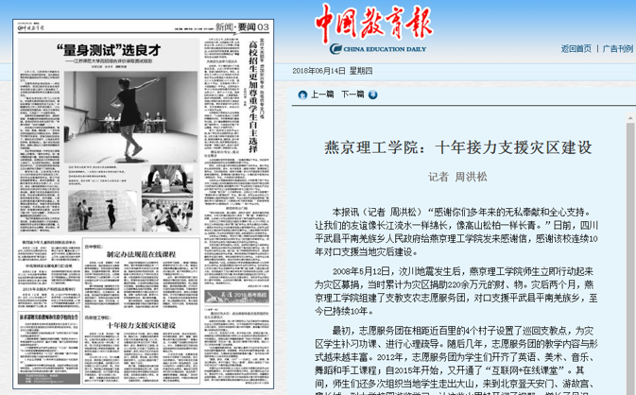
二、目录

Slide 5



THANKS

